Slide 1
国安数据管理系统 城市管理部-用户管理说明手册
数据开发部

Slide 2
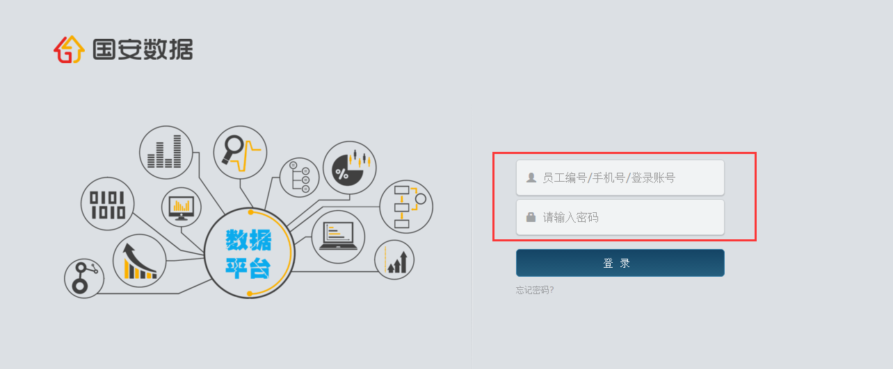
创建用户

Slide 3
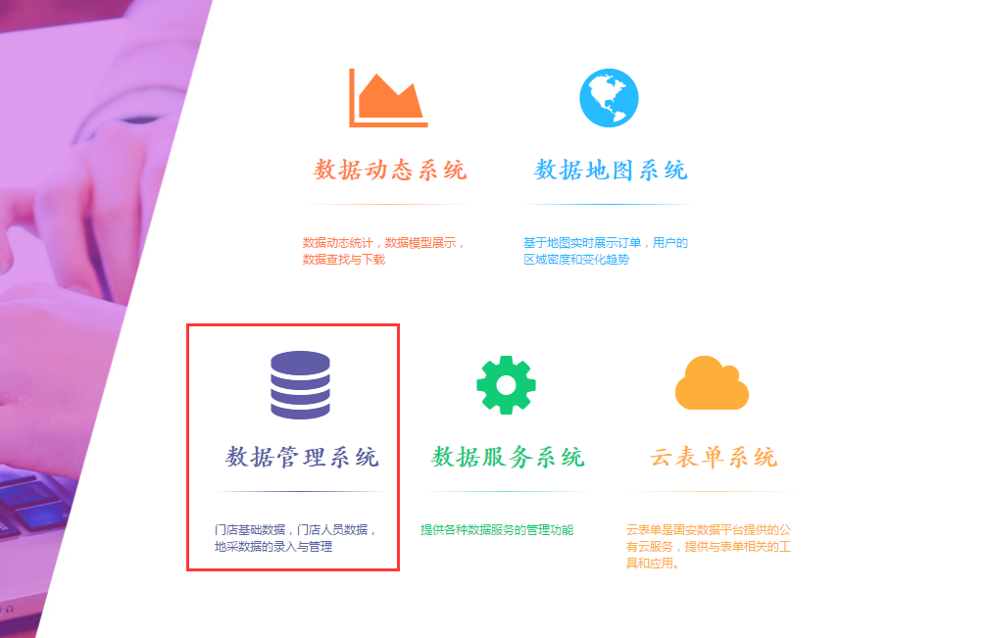
创建用户

Slide 4
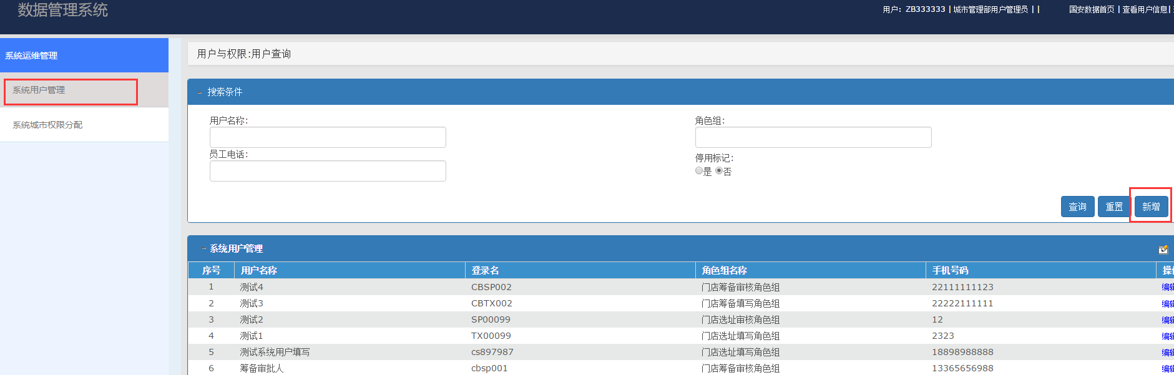
创建用户
点击新增

Slide 5
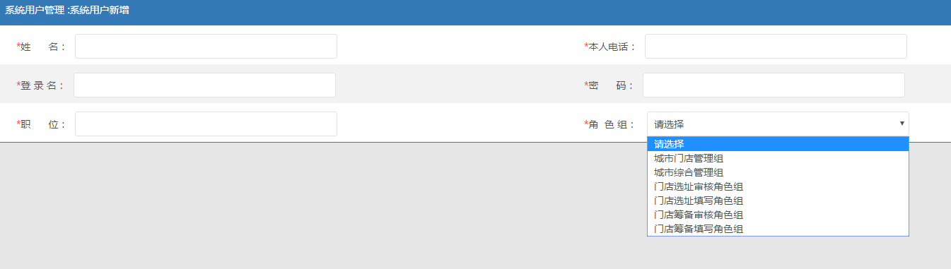
创建用户
根据不同权限创建不同的账号
负责选址审核
负责门店选址
负责筹备审核
负责门店筹备

Slide 6
谢 谢

